Slide 1
СУБД MS Access (2 часть)

Slide 2
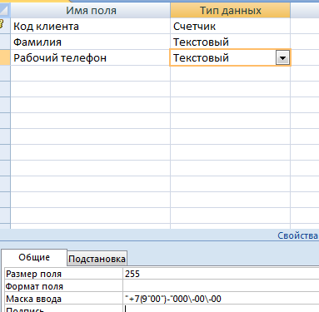
Маска ввода
Маска ввода в Microsoft Access — это строка символов, указывающая формат допустимых значений входных данных.
Её используют, когда вводимые данные должны содержать определённые символы в некоторых позициях вводимой строки.
Например, для полей с номерами телефонов: маска должна обеспечить возможность вводить только цифры номера, а остальные символы (скобки вокруг кода города, дефис между цифрами номера) будут добавляться автоматически.

Slide 3
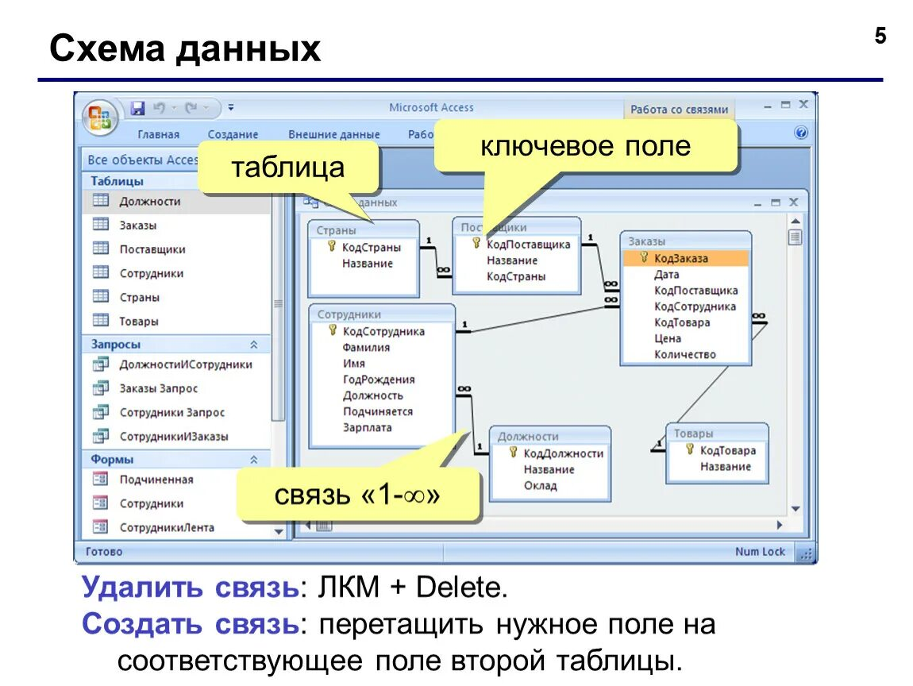
Связывание таблиц
Связывание таблиц по ключевому полю в базе данных Microsoft Access — это организация отношений между таблицами на основе совпадающих значений в ключевых полях. Простыми словами, это создание связей между таблицами, которые позволяют при изменении данных в одной таблице автоматически изменять данные и в другой.
Связь устанавливается путём сопоставления данных в ключевых полях, обычно имеющих одинаковые имена в обеих таблицах. В окне «Схема данных» связи отображаются в виде линий, соединяющих поля разных таблиц. Одна из таблиц считается главной, а другая — связанной.

Slide 4
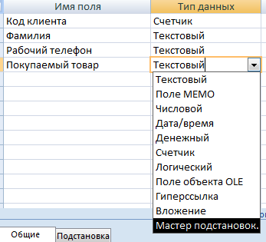
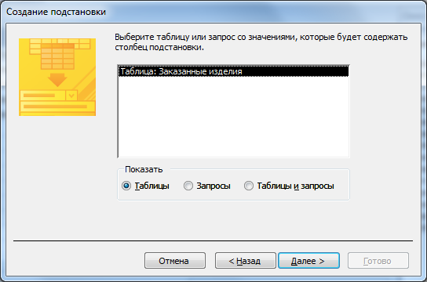
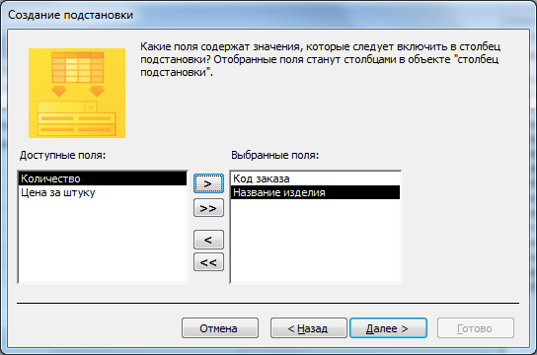
Связывание таблиц
В остальных окнах ничего не меняем

Slide 5
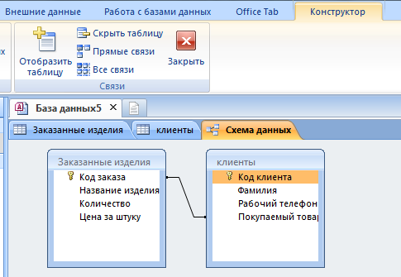
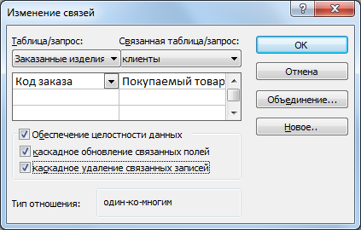
Связывание таблиц
Чтобы изменить схему данных, необходимо закрыть активные таблицы в верхней панеле
Двойной щелчок по связи
при изменении первичного ключа записи в главной таблице Microsoft Access автоматически обновляет первичный ключ до нового значения во всех связанных записях.
при удалении записей в главной таблице Access автоматически удаляет связанные записи в соответствующей таблице.

Slide 6
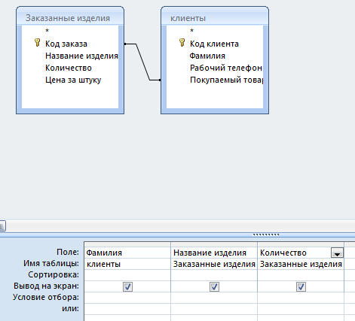
Запросы
Для работы с записями из нескольких таблиц нужно создавать запросы, соединяющие нужные таблицы. Например, чтобы получить строки, в которых перечисляются все заказы для каждого из клиентов

Slide 7
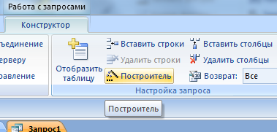
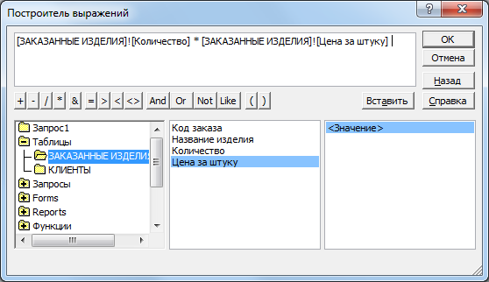
Запросы: построитель
Построитель выражений (Expression Builder) в Microsoft Access — это инструмент, с помощью которого можно создавать выражения любой сложности для разных типов данных: чисел, текстов, логических значений, даты, времени и т. д..

Slide 8
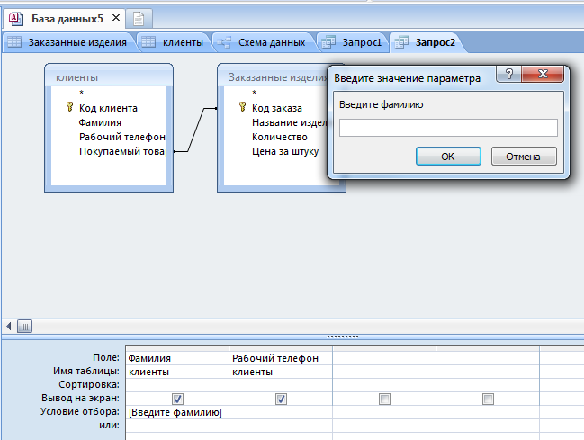
Запрос с параметром
Запрос с параметром в Microsoft Access — это «интерактивный» тип запроса, при выполнении которого на экран выводится диалоговое окно с приглашением ввести один или ряд параметров, например условие отбора записей по определённому полю.

